Slide 1
সকলকে
ফুলেল
শুভেচ্ছা

Slide 2
পরিচিতি
নামঃ আযহারুল ইসলাম মাহমুদ
সহকারী শিক্ষক
৯ নং নয়ানীলক্ষ্মী সরকারী প্রাথমিক বিদ্যালয়
হাইমচর, চাঁদপুর।
মোবাইলঃ ০১৭২৪৮২৪০১৭
ই-মেইলঃ azharfa99@gmail.com

Slide 3
শ্রেণীঃ প্রথম
বিষয়ঃ বাংলা
পিরিয়ডঃ 2
পাঠঃ ১৬
ব্যঞ্জনবর্ণঃ ক (পৃষ্ঠা ২০-২১)
সময়ঃ ৪৫ মিনিট

Slide 4
শিখন ফল
শোনাঃ
1.২.1 কারচিহ্নহীন শব্দ মনোযোগসহকারে শুনবে ও মনে রাখবে।
1.২.২ কারচিহ্নযুক্ত শব্দ মনোযোগসহকারে শুনবে ও মনে রাখবে।
বলাঃ
1.1.1 বাক্য ও শব্দে ব্যবহৃত বাংলা বর্ণমালার ধ্বনি স্পষ্ট ও শুদ্ধভাবে বলতে পারবে।
1.২.1 কারচিহ্নহীন শব্দ স্পষ্ট ও শুদ্ধভাবে বলতে পারবে।
1.২.২ কারচিহ্নযুক্ত শব্দ স্পষ্টভাবে বলতে পারবে।
পড়াঃ
1.1.1 বাংলা বর্ণমালা স্পষ্ট ও শুদ্ধ উচ্চারণে পড়তে পারবে।
৩.1.1 নিজের লেখা বর্ণ চিনে পড়তে পারবে।
লেখাঃ
1.1.1 স্পষ্ট ও সঠিক আকৃতিতে বাংলা বর্ণমালা লিখতে পারবে।

Slide 5
সময়ঃ ২ মিনিট
এসো ভিডিও দেখি

Slide 6
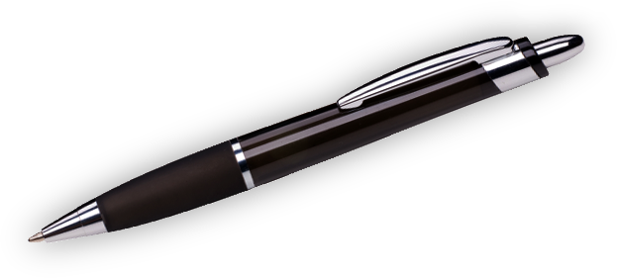
সময়ঃ ৫ মিনিট
পূর্বজ্ঞান যাচাই
তোমরা ছবিতে কি দেখতে পাচ্ছ?
কলম

Slide 7
কলম দিয়ে একটি বাক্য বলি?
কলম ধরি।

Slide 8
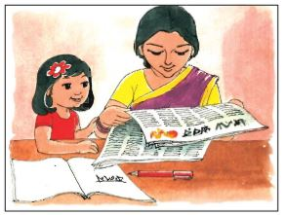
খবর পড়ছে
ছবিতে মা কী করছেন?

Slide 9
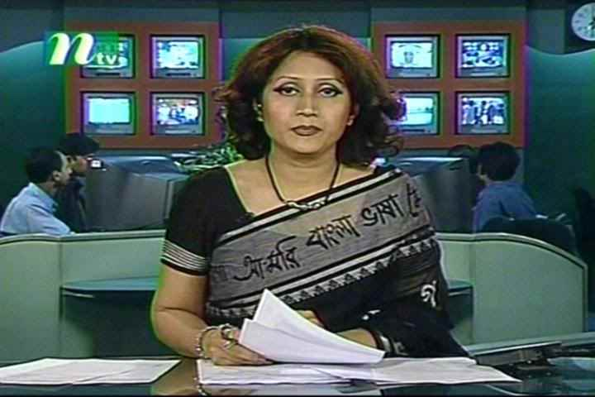
খবর দিয়ে একটি বাক্য বলি?
খবর পড়ি।

Slide 10
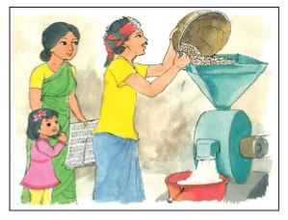
গম দিয়ে একটি বাক্য বলি?
গম ভাঙাই।

Slide 11
ঘর দিয়ে একটি বাক্য বলি?
ঘর বানাই

Slide 12
ব্যাঙ দিয়ে একটি বাক্য বলি?
ব্যাঙ ডাকে, ঘ্যাঙ ঘ্যাঙ

Slide 13
আজকের পাঠের আলোচ্য বিষয়ঃ ব্যঞ্জনবর্ণঃ ক শোনা, বলা, পড়া, লেখা

Slide 14
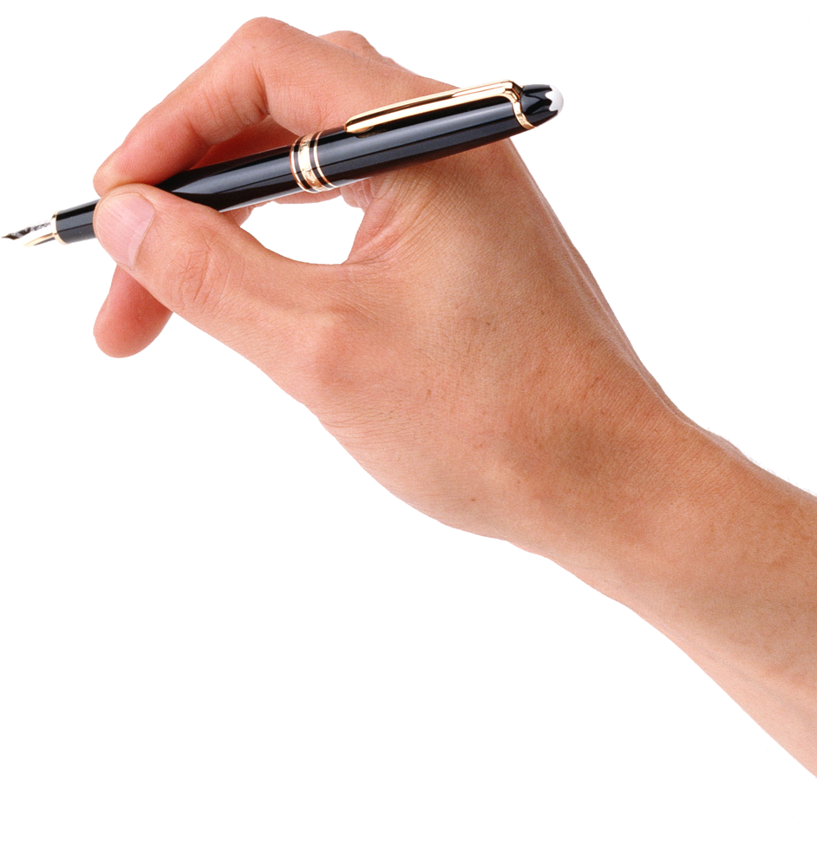
সময়ঃ ৩ মিনিট
সময়ঃ ৩ মিনিট
শিক্ষকের পাঠ
সময়ঃ ৩ মিনিট
শিক্ষকের পাঠ
শিক্ষকের পাঠ
কলম ধরি।
কলম ধরি।
কলম ধরি।
ক
ক
ক
ক
ল
ম
ম
ক
ল
ম
ক
ল

Slide 15
সময়ঃ ১৫ মিনিট
ক দিয়ে আর কী কী শব্দ হয় এখন তা আমরা শিখব

Slide 16
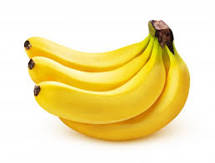
ক
ক দিয়ে হয়......
ক
কলা

Slide 17
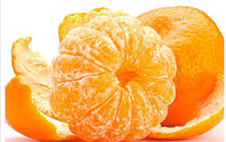
ক
ক দিয়ে আর কি হয়......
ক
কমলা

Slide 18
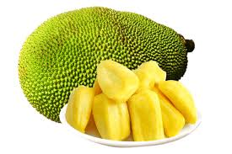
ক
ক দিয়ে আর কি হয়......
ক
কাঁঠাল

Slide 19
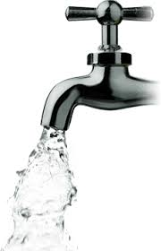
ক
ক দিয়ে হয়......
ক
কল

Slide 20
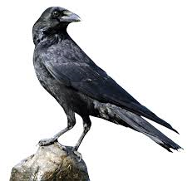
ক
ক দিয়ে য়ার কি হয়......
ক
কাক

Slide 21
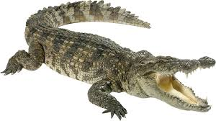
ক
ক দিয়ে আর কি হয়......
ক
কুমির

Slide 22
ছবি দেখে শব্দ বলি
কলা
কমলা
কাঁঠাল
কল
কুমির
কাক

Slide 23
কলা
কমলা
কাঁঠাল
কল
কাক
কুমির
ক
বলতো দেখি এখানের সবগুলো শব্দ কোন বর্ণ দিয়ে শুরু হয়েছে?

Slide 24
কে বলতে পারবে কলম শব্দটি কোন বর্ণ দিয়ে শুরু হয়েছে?
ক
বলত এটা কি?
কলম

Slide 25
দলীয় কাজ
এসো বই খুলি
পৃষ্ঠাঃ ২০-২১
সময়ঃ ৫ মিনিট
বইয়ের কোথায় ক আছে খুঁজে বের করি।

Slide 26
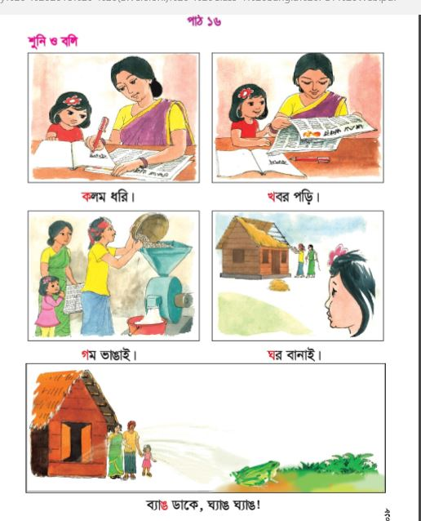
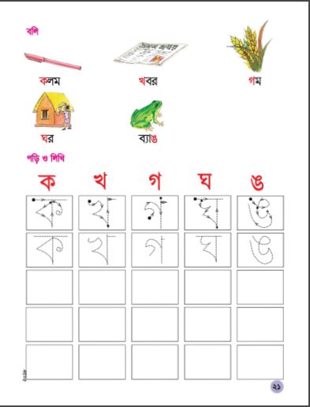
দলীয় কাজ

Slide 28
সময়ঃ ৩ মিনিট
ক
বর্ণটি কে কে পড়তে পারবে?
শিক্ষক এক জন এক জন করে জিজ্ঞাসা করবেন।

Slide 29
এসো দেখি ও লিখি
সময়ঃ ৫ মিনিট
এসো দেখি ও লিখি
সময়ঃ ৫ মিনিট
শিক্ষক ঘুরে ঘুরে দেখবেন, না পারলে লিখতে সাহায্য করবেন।

Slide 30
এসো দেখি ও লিখি
সময়ঃ ৭ মিনিট
শিক্ষক ঘুরে ঘুরে দেখবেন, না পারলে লিখতে সাহায্য করবেন।

Slide 31
বাড়ির কাজ
ক বর্ণটি লিখে আনবে।

Slide 32
সকলকে ধন্যবাদ

